Slide 1
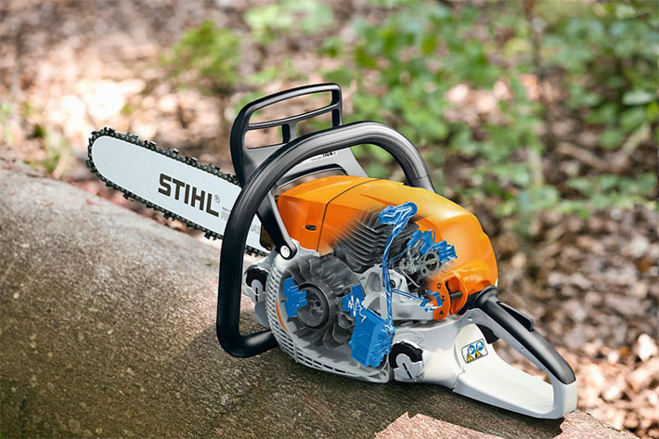
Les pannes courantes de la tronçonneuse
Problème de câble de lanceur
La chaîne ne reçoit pas d´huile
La chaîne ne tourne pas ou mal
la chaîne saute.
Autres

Slide 2
Problème de câble de lanceur
Rupture du câble, le câble n´est pas tiré dans l´axe, usure ou un frottement contre le carter, la bague de guide est cassée.
Le câble ne revient pas, les cliquets de lanceur sont grippés ou encrassés, si le ressort est cassé, ne perdez pas votre temps à essayer de le réparer il cassera à nouveau changez le.
Le câble peut être tiré sans réaction, les ressorts de cliquets sont cassés
Le câble est bloqué, vérifiez que rien ne le bloque, corde emmêlée, cliquets cassés
Pour ces deux cas vérifiez que vous pouvez tourner ou non le volant à la main. Vous pouvez le tourner avec une résistance alternée cherchez la panne du coté lanceur
Il est bloqué vérifiez qu´aucun objet ne le gêne sinon vous avez un problème moteur
Il tourne dans le vide, vous pouvez avoir une clavette de cassée mais si vous entendez des bruits en le tournant vous avez une grosse panne moteur ex bielle cassée.

Slide 3
La chaîne ne reçoit pas d´huile
Le réservoir d´huile est vide
Orifice de passage d´huile sur le guide est bouché
La mise à l´air libre du réservoir est obstruée
La pompe ne fonctionne plus, pour vérifier faite tourner le moteur sans le guide sur le coté vous devez voir l´huile couler si oui refaites les vérifications ci-dessus.
si non vous avez un problème avec la pompe, voir notice constructeur il est possible que la crépine d´aspiration soit bouchée ou que la vis de réglage du débit soit déréglée.

Slide 4
La chaîne ne tourne pas ou mal
Frein de chaîne enclenché.
Chaîne trop tendue.
Au départ la chaîne tourne et elle se bloque, mauvaise lubrification.
Guide défectueux ou avec des bavures.
A vide c à d sans le guide vérifiez que le pignon tourne si non!.
l´embrayage est probablement cassé le contrôler ou voir l´atelier

Slide 5
la chaîne saute
La chaîne n´est pas assez tendue.
Il y a des bavures sur le guide.
Le pignon d´entrainement est usé.
Le pignon en bout de guide est cassé ou défectueux (il n´existe pas sur tout les guides).
Les dents d´entraînement de la chaîne sont abîmées.
Le guide n´est pas à sa place vérifiez que le téton de tension de chaîne est bien dans l´orifice du guide, qu´il ne soit pas tordu

Slide 6
Autres
Problème de qualité de coupe.
Si la coupe est de travers, il est possible que cela provienne de l'affûtage mais cela aussi peut provenir de l'usure de votre guide.
bruits anormaux Pot d´échappement d´éfectueux ou mal fixé Embrayage qui claque, contrôlez que rien ne le gêne, qu´il n´y a pas de ressorts de cassés Contrôlez que du coté lanceur rien ne frotte,
Vibrations Généralement un ou plusieurs silentbloc ont cassés, les changer Contrôlez le serrage des boulons

